Slide 1


01
Java简介
Java基础介绍
02
开发工具介绍
03
简单REST服务演示

Slide 2
Java简介

Slide 3




面向对象
跨平台
开源
Java特点

Slide 4

JVM
JAVA
.class
JVM
.class
Groove, Scala
Windows
MacOS
Linux

Slide 5


JDK & JRE
工具包
JDK
运行环境
JRE

Slide 6
关系图
JDK
JRE
JVM
Native

Slide 7
开源
有源码
IDE直接查看源码
反编译器（jd-gui或IDE插件）查看源码
无源码
Notes:
可以查看任何代码，class都是可以反编译的

Slide 8
.NET和Java对比
功能 | .NET | Java
类管理 | Unity / Castle Windsor | Spring Core / Context
Web Core | ASP.NET | Servlet / JSP
Web框架 | ASP.NET MVC | Spring MVC
持久层 | Entity Framework | MyBatis
数据源 | ADO.NET | Druid/JDBC
日志 | log4net | Logback4j / log4j

Slide 9
开发工具介绍

Slide 10
.NET和Java对比（开发工具）
职责 | .NET平台 | Java平台
SDK | .NET Framework | JDK
IDE | Visual Studio(VS) | IDEA/Eclipse
项目模板 | Visual Studio(VS) | Maven
编译&调试 | Visual Studio(VS) | Maven+SDK
库管理 | NuGet | Maven
打包/发布 | Visual Studio(VS) | Maven+SDK

Slide 11
JDK 1.8
MAVEN
IDE
插件

Slide 12

类库管理
工程模板
打包发布
Maven主要功能

Slide 13
Settings文件
全局配置文件
Maven仓库配置
依赖配置
项目配置文件
POM文件
Maven 配置文件

Slide 14
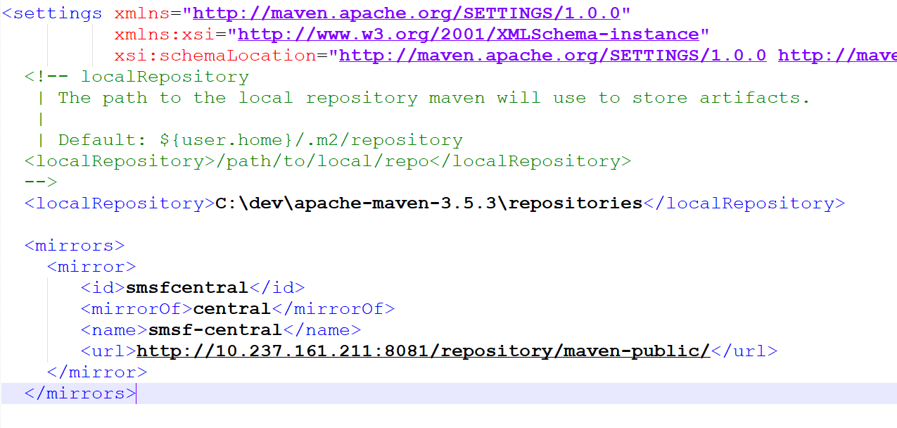
Maven配置文件conf/settings.xml

Slide 15
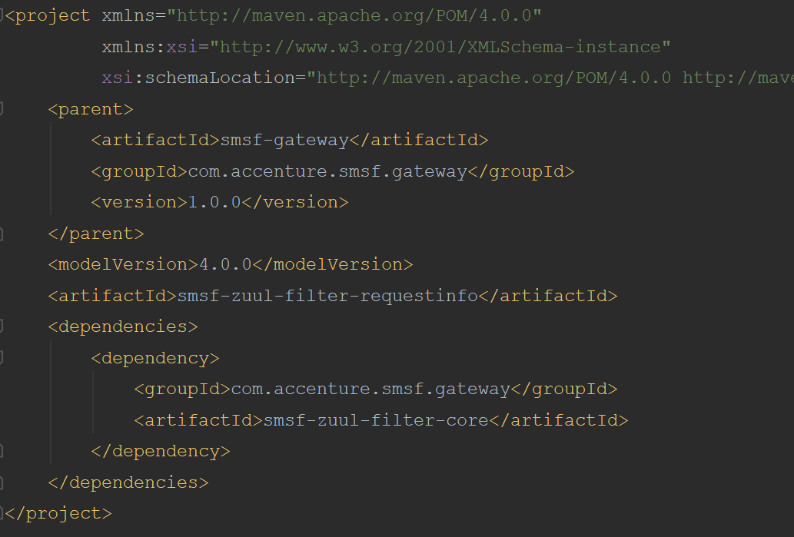
Maven配置文件POM

Slide 16

集成开发环境（IDE）
IntelliJ IDEA
Eclipse

Slide 17
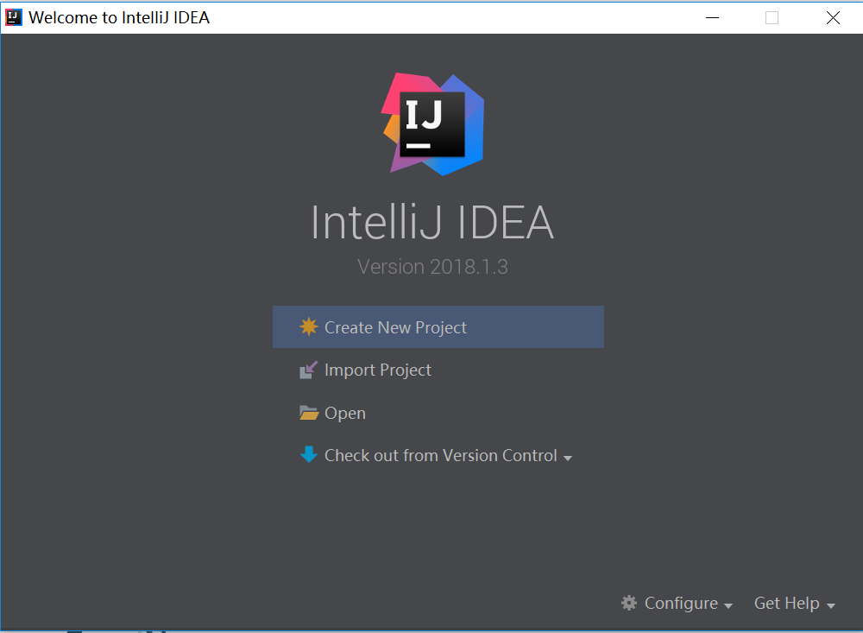
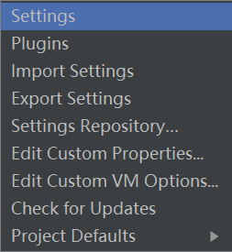

Slide 18
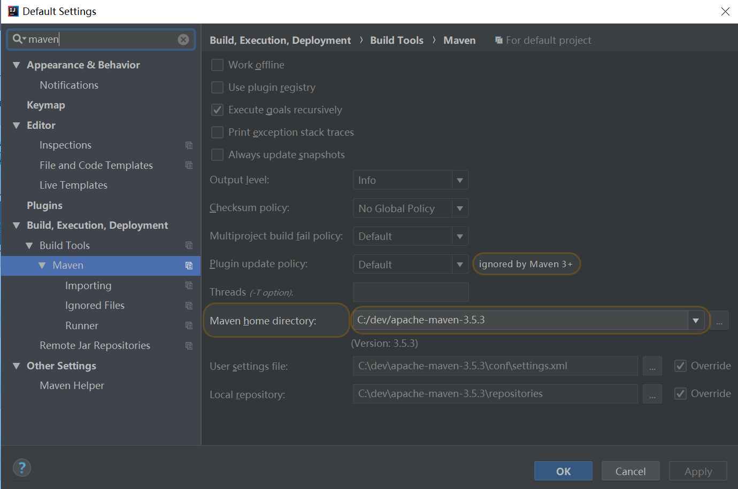

Slide 19
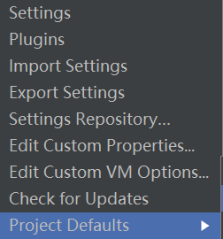


Slide 20
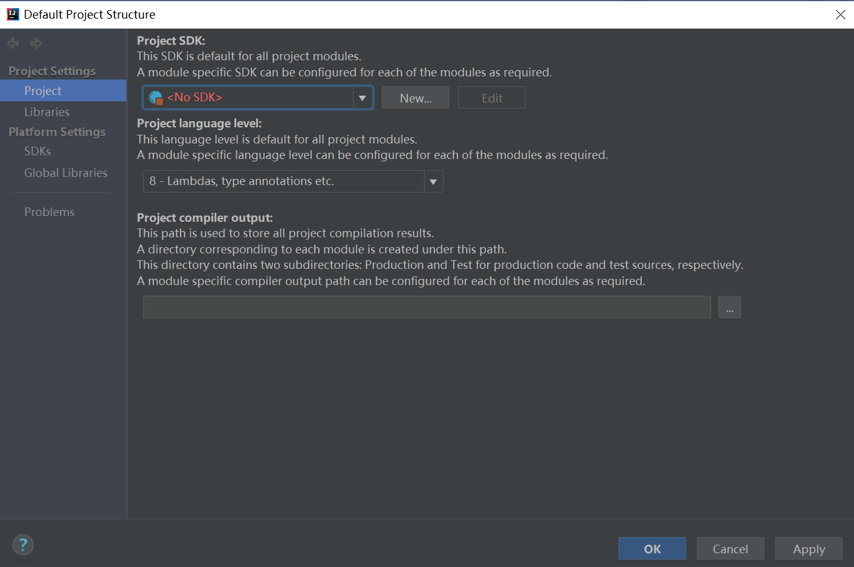
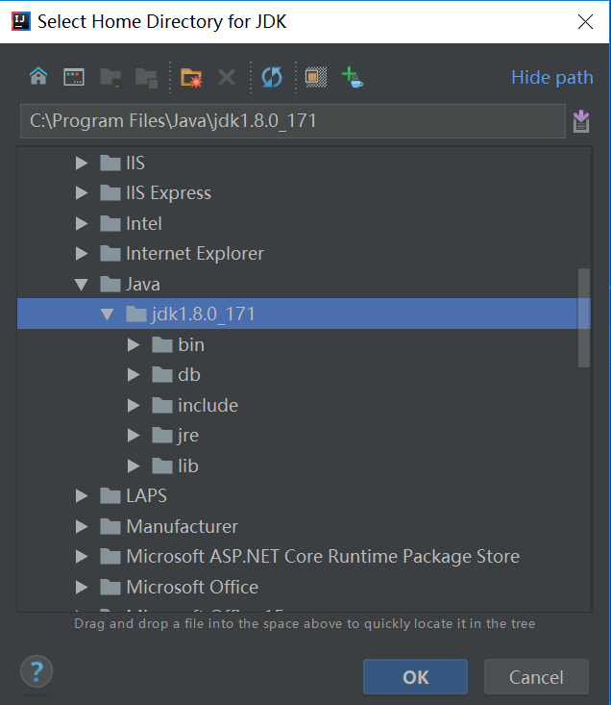
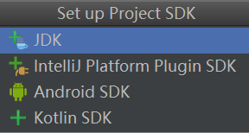

Slide 21
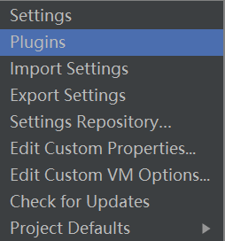

Slide 22
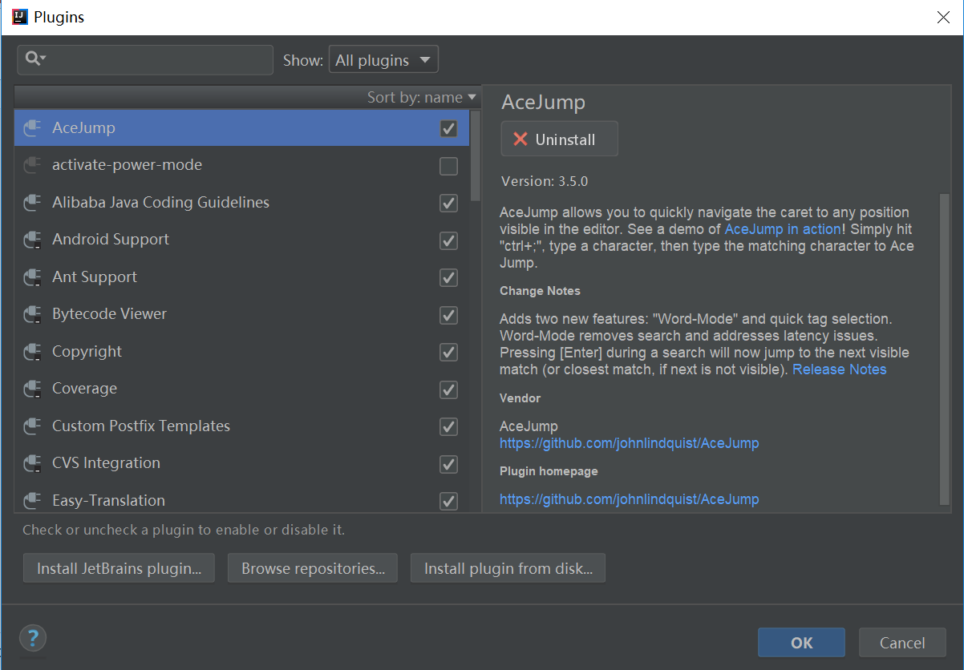

Slide 23
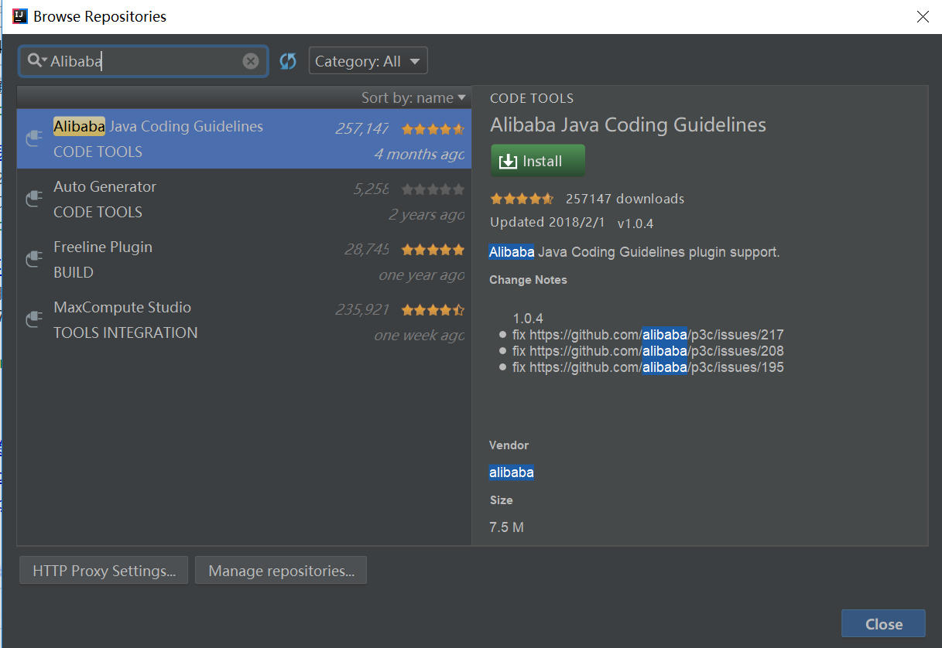

Slide 24
IDEA 插件推荐
Key promotor
Grep console
Maven helper
Findbugs
Alibaba Java Coding Guidelines

Slide 25
简单REST服务演示

Slide 26

演示
提供Rest服务
Notes:
穿插java编程规范

Slide 28
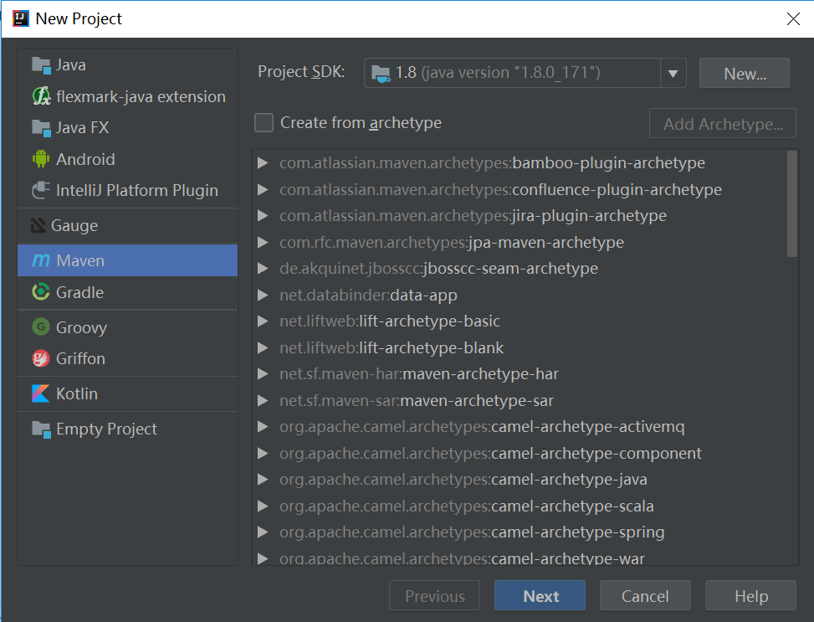

Slide 29
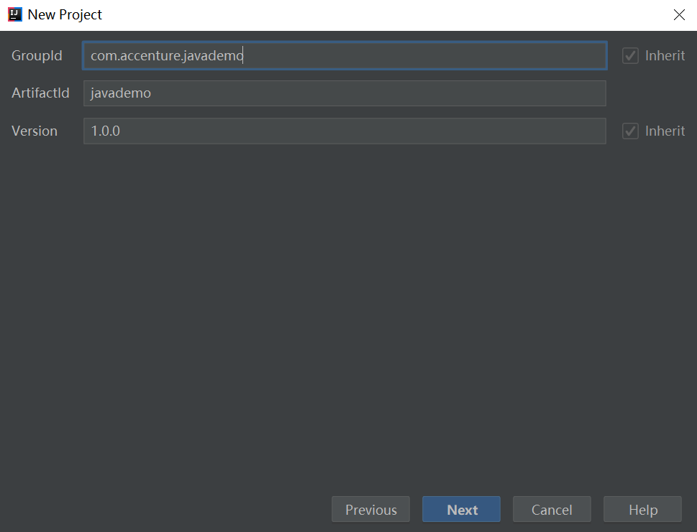

Slide 30
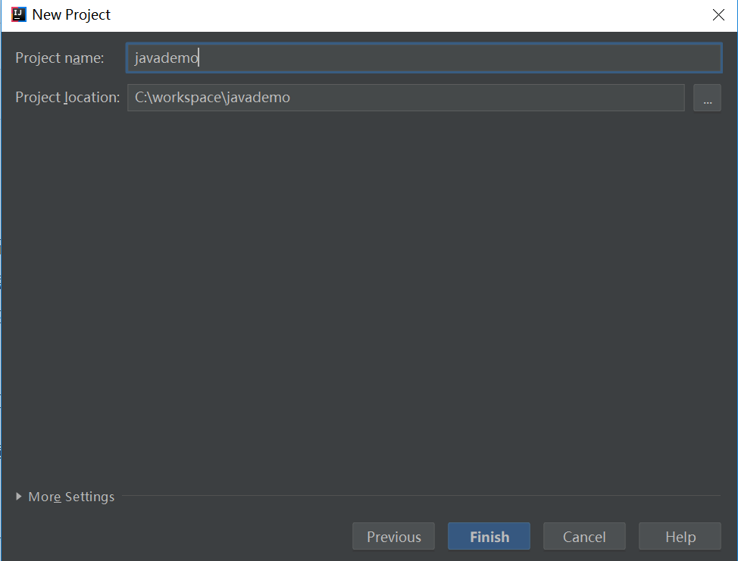

Slide 31
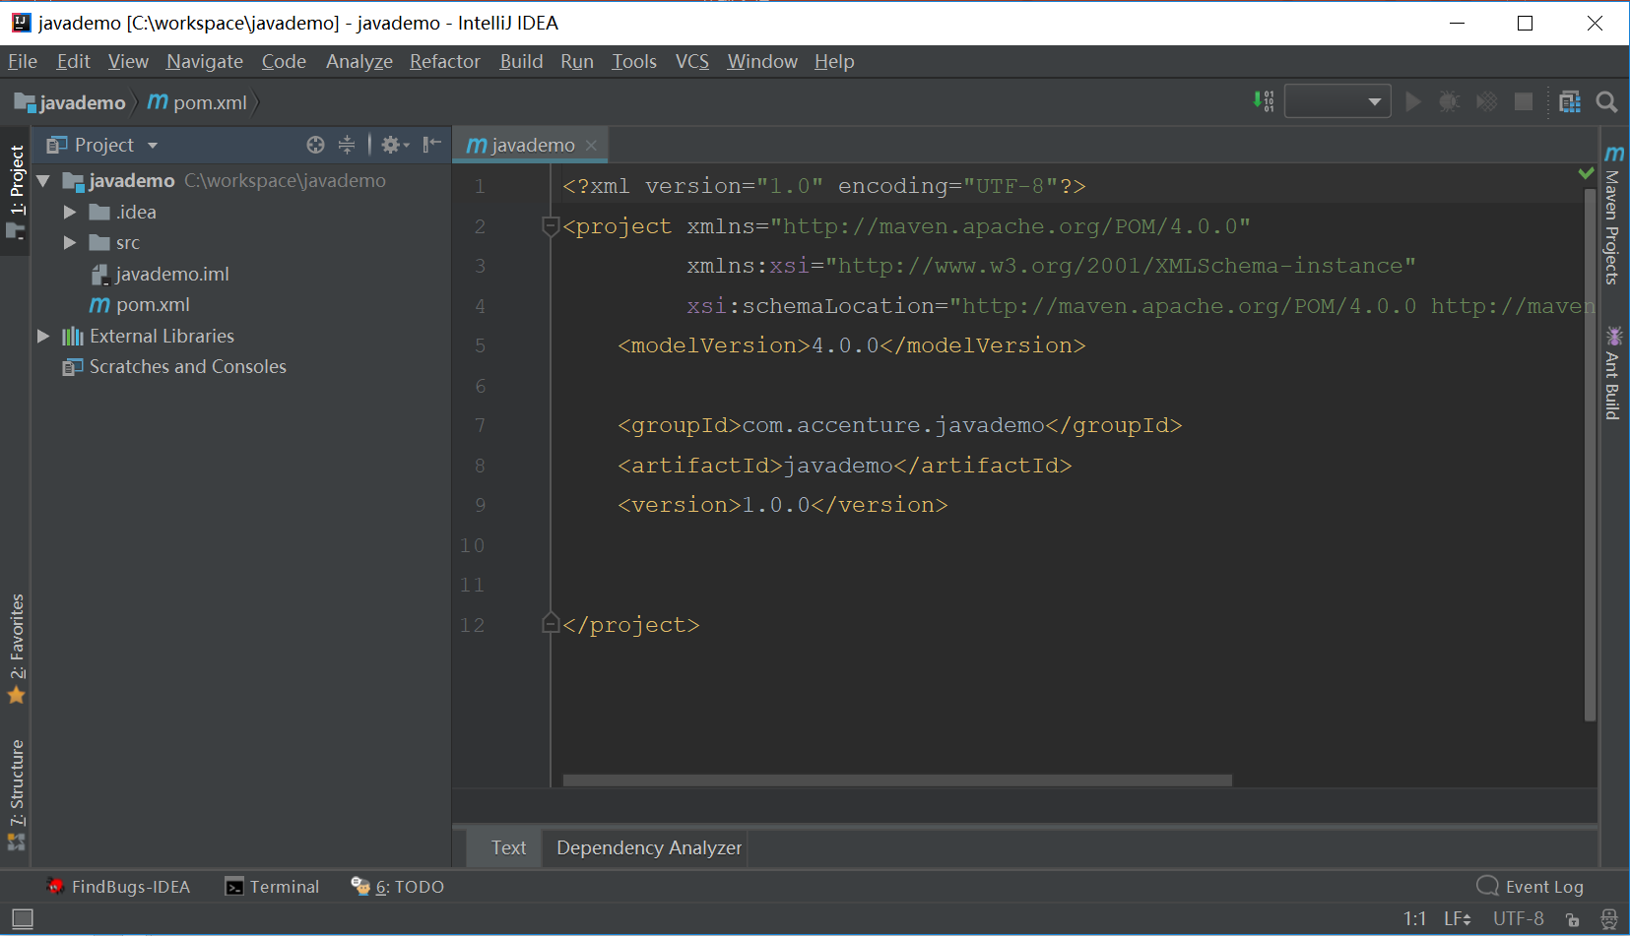
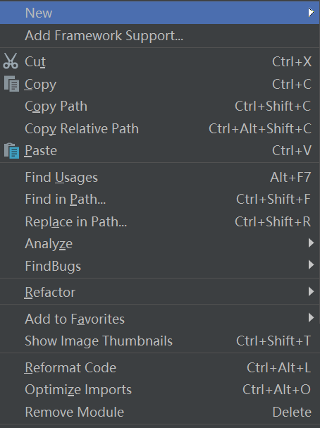
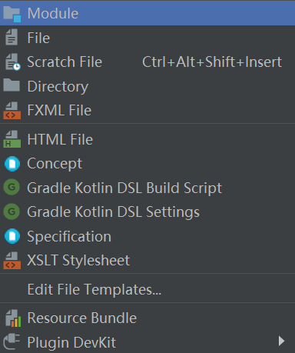

Slide 33
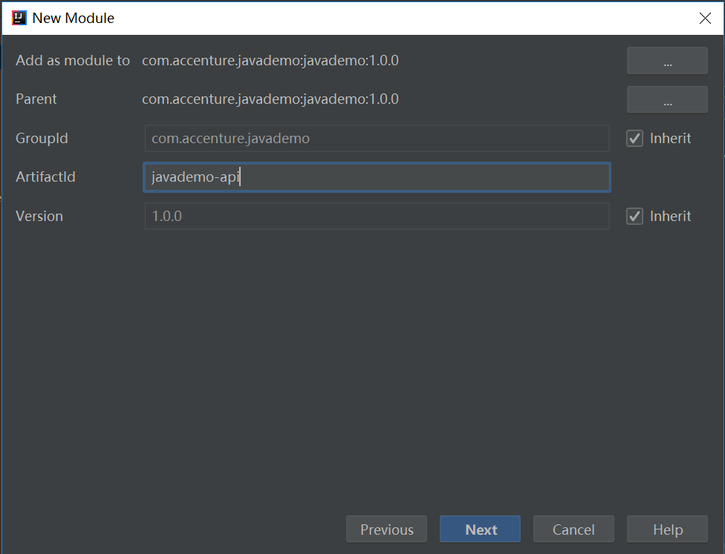

Slide 34
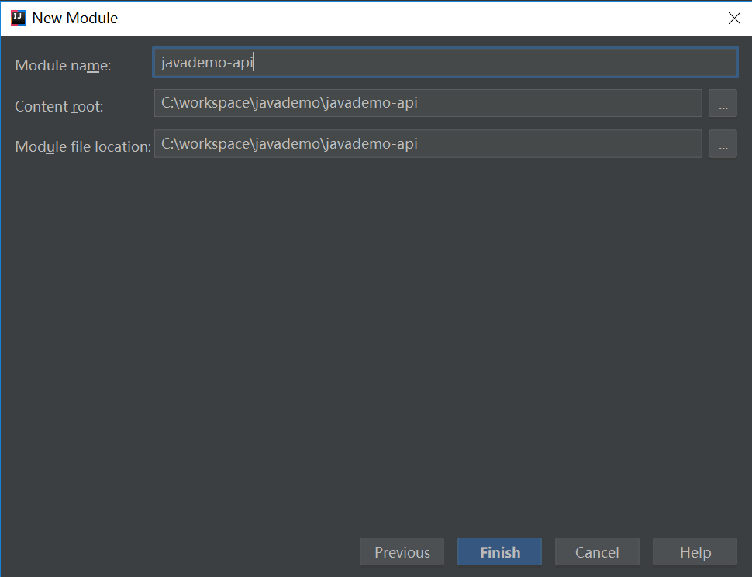

Slide 35
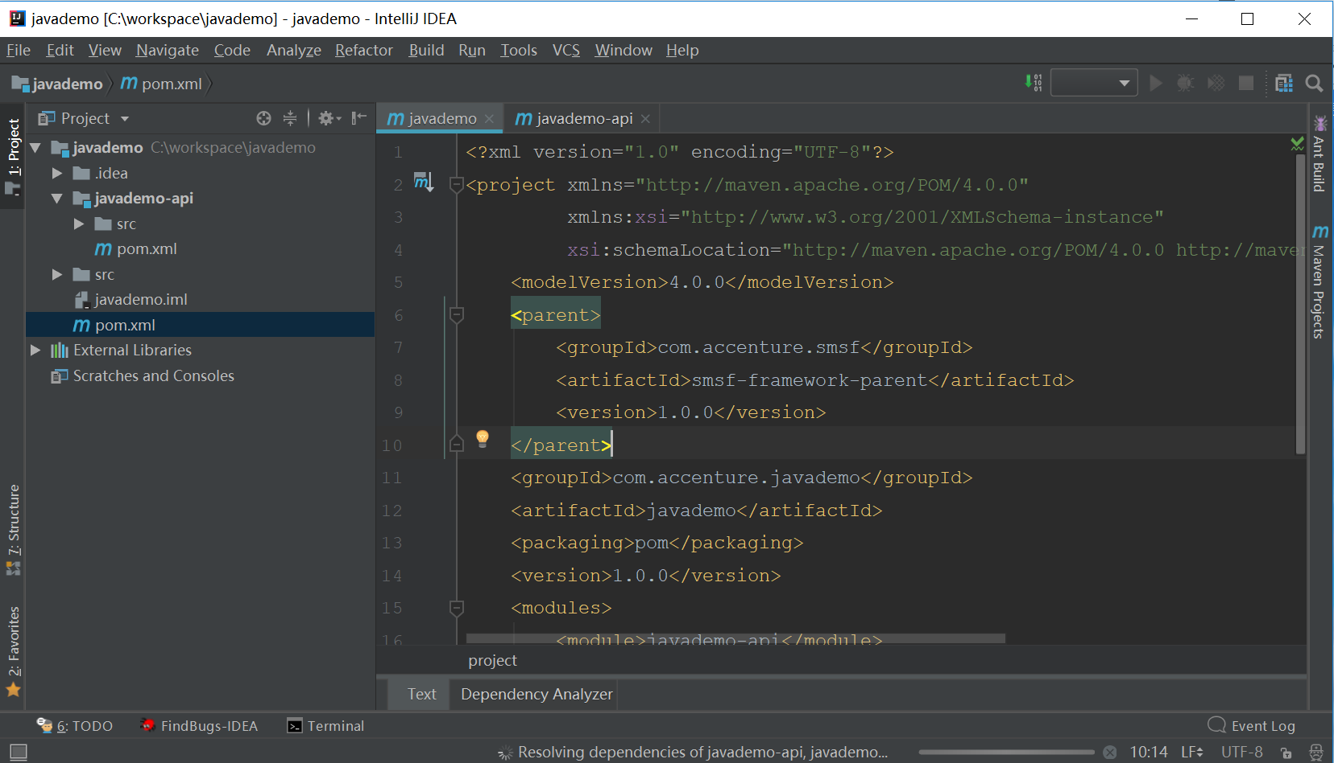

Slide 36
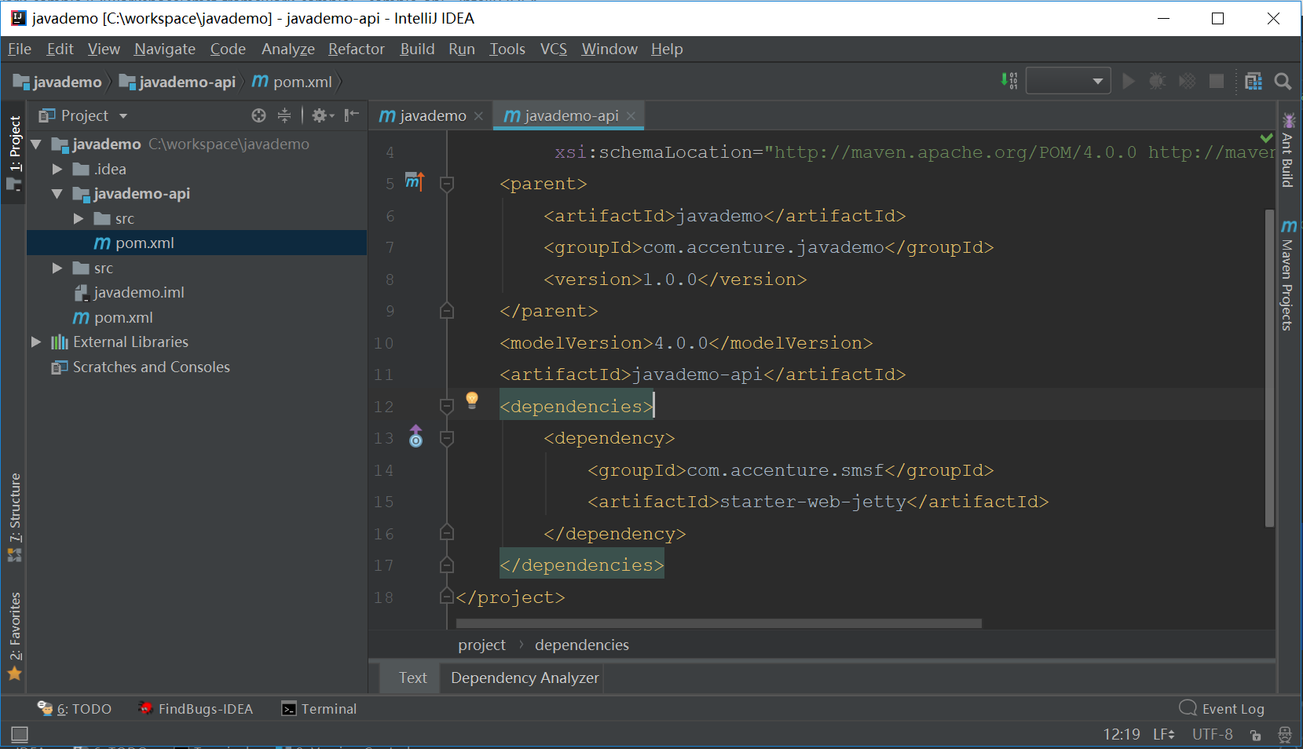

Slide 37
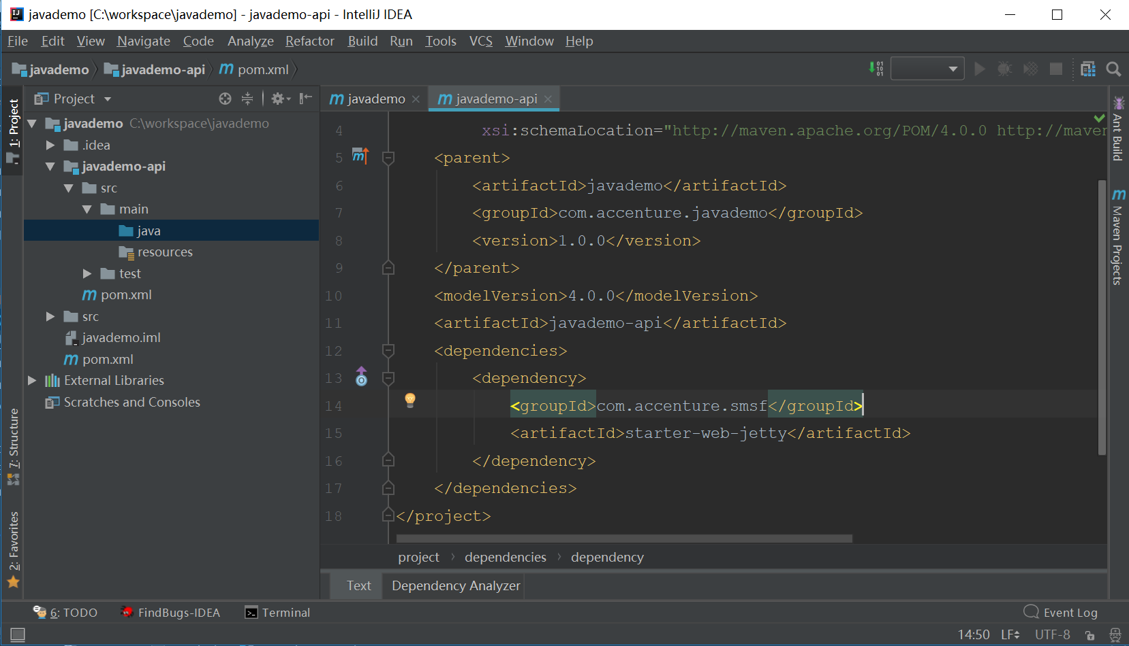
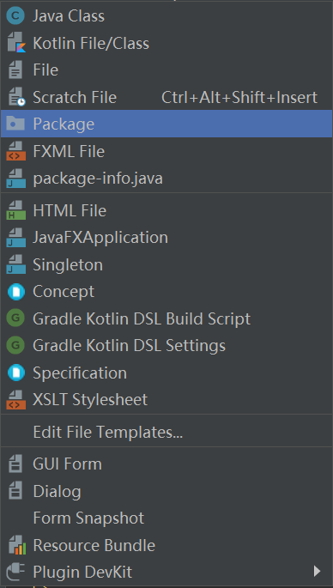
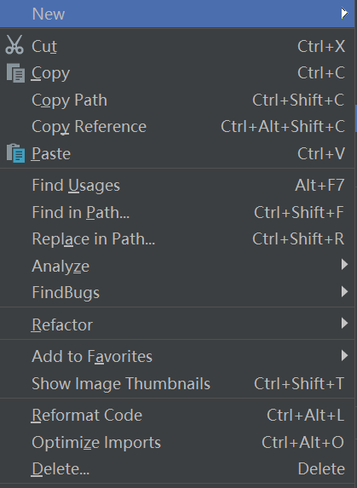

Slide 38
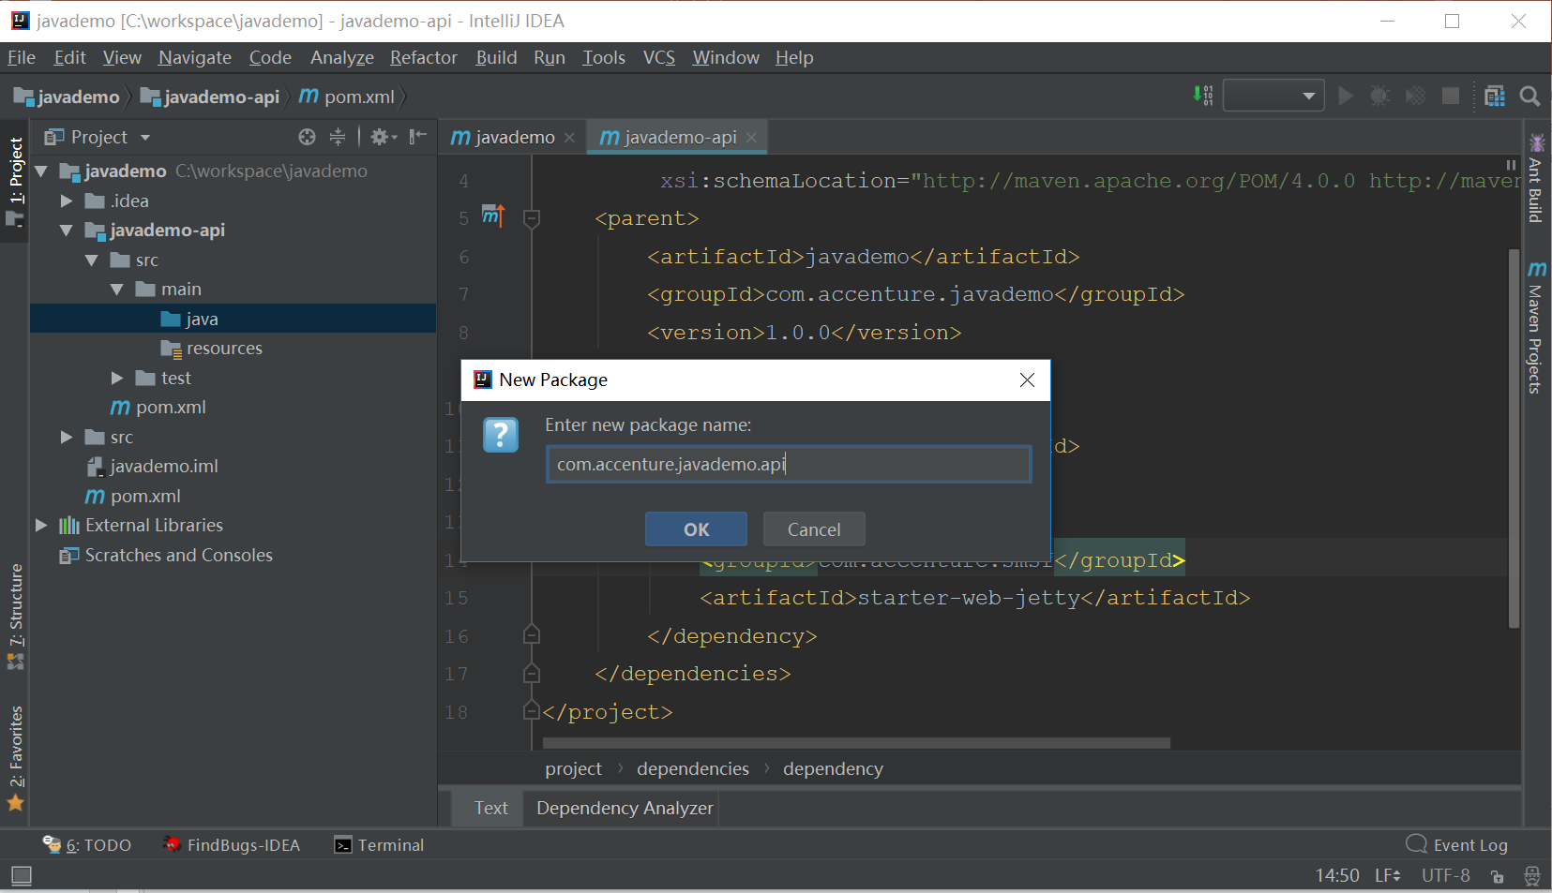

Slide 39
创建工程截图

Slide 40
配置依赖截图

Slide 41
新建启动类截图

Slide 42
新建Controller截图

Slide 43
新建配置文件截图

Slide 44
测试执行截图

Slide 45
演示
访问数据库
Notes:
穿插java编程规范

Slide 46
创建数据库表截图

Slide 47
创建module功能截图

Slide 48
generateConfig文件截图

Slide 49
自动生成文件后项目截图

Slide 50
主工程引用module工程，pom依赖截图

Slide 51
新建一个CRUD的Controller 截图

Slide 52
配置文件添加数据库配置截图

Slide 53
测试执行截图

Slide 54
谢谢

